Slide 1
Исследование алгоритма вычисления ионосферной поправки для системы Galileo
Выполнил: Сюлин Никита Геннадьевич
Руководитель: Валиханов Марат Музагитович

Slide 2
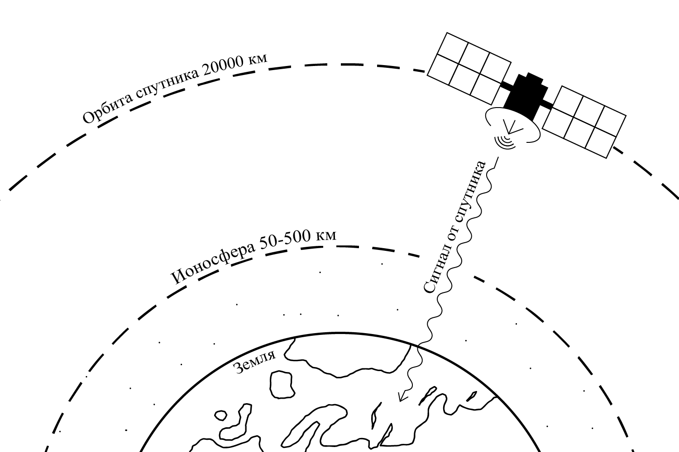
Актуальность

Slide 3
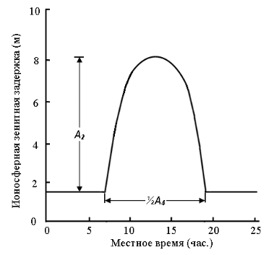
Цель – Исследование модели NeQuick
Задачи:
С помощью алгоритма вычисления
ионосферной поправки получить
соответствующие зависимости от
времени суток
Рассчитать ионосферную задержку
по 2х частотным измерениям
Проанализировать и сравнить
полученные результаты

Slide 4


Входные данные
NeQuick
Коэффициенты солнечной активности
Время
Координаты станции наблюдений
Координаты положения спутника
Реальные измерения
Частоты приемника
Псевдодальность для 2 частот
Время

Slide 5
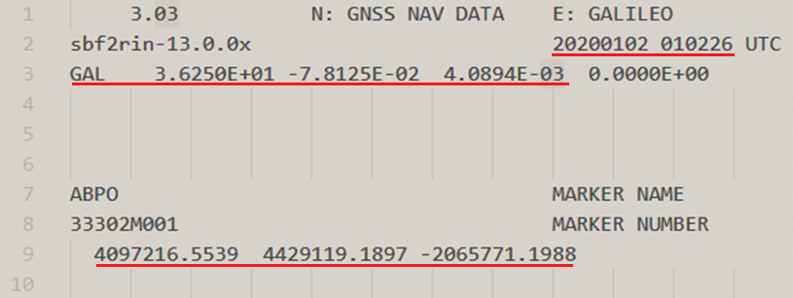
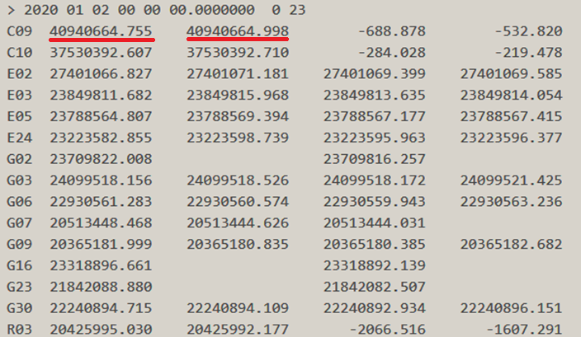
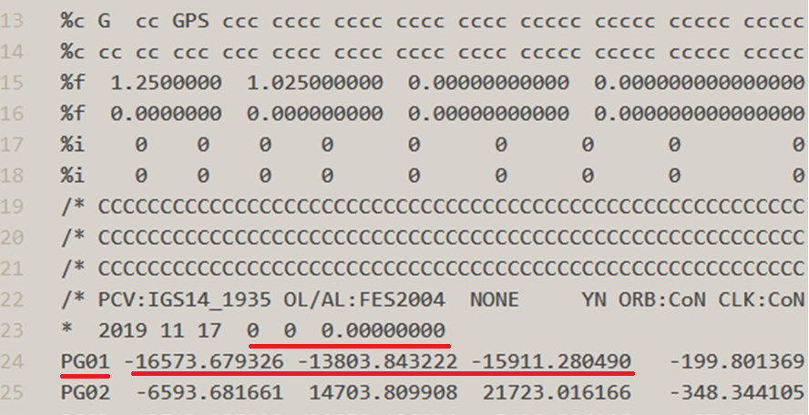
Входные данные

Slide 6
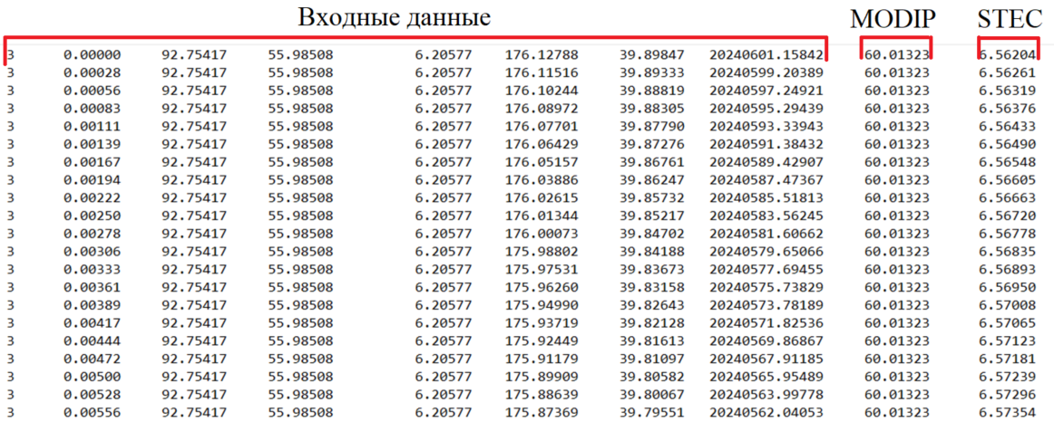
Анализ результатов

Slide 7
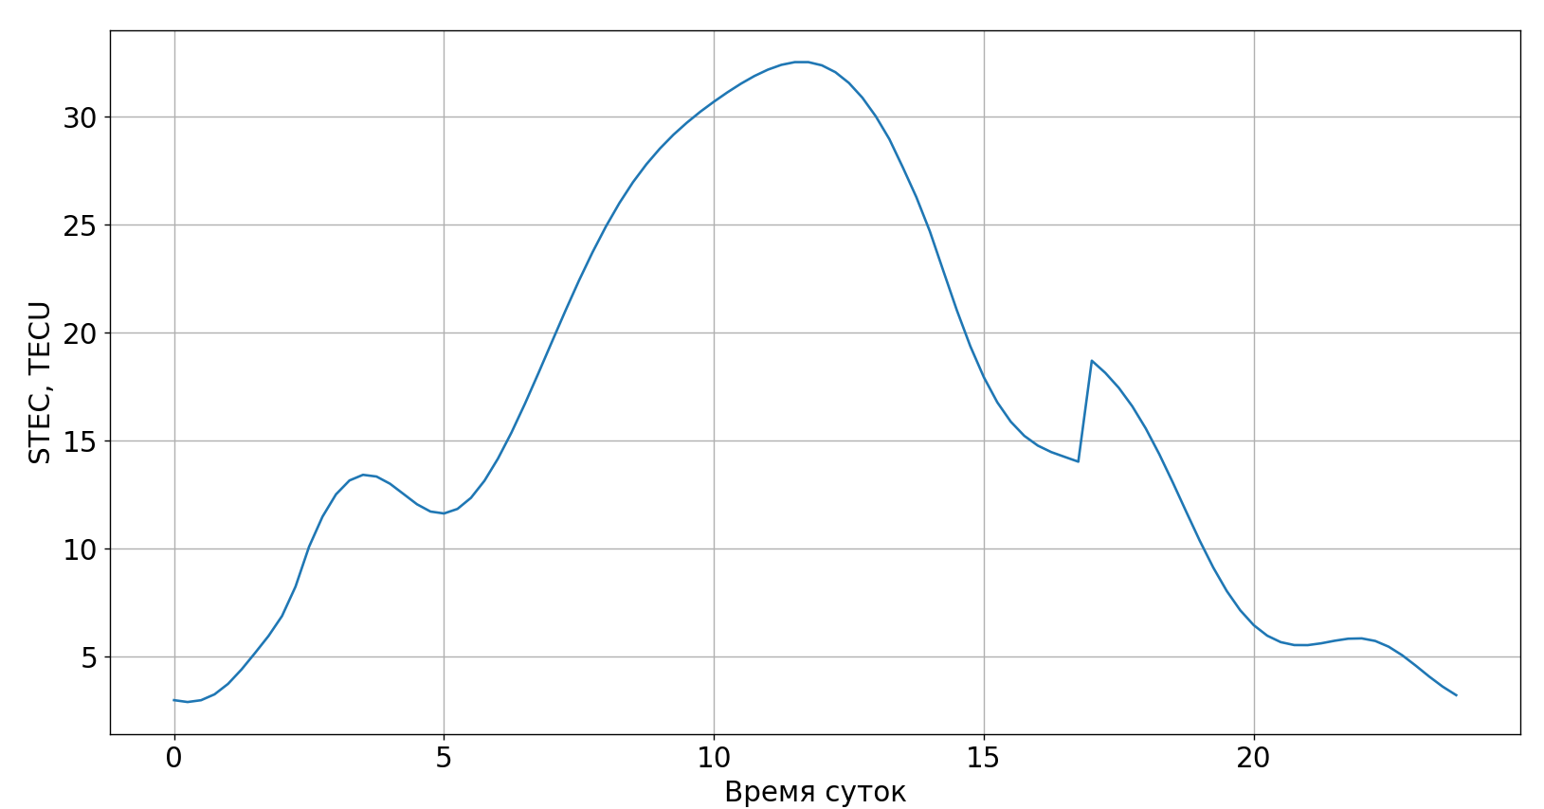
Анализ результатов
Станция CHIPI00BRA, Сан-Паулу, Бразилия (-22.7°, -45°)

Slide 8
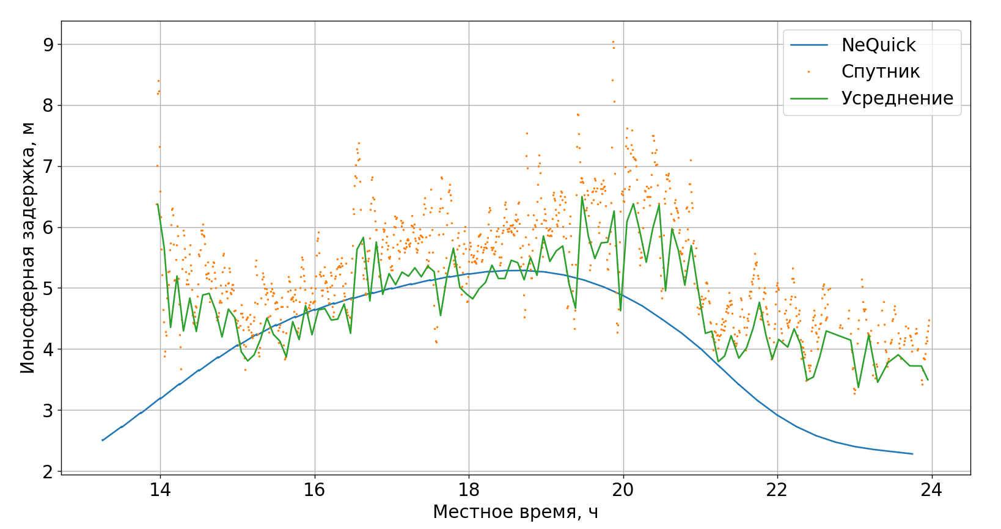
Анализ результатов

Slide 9
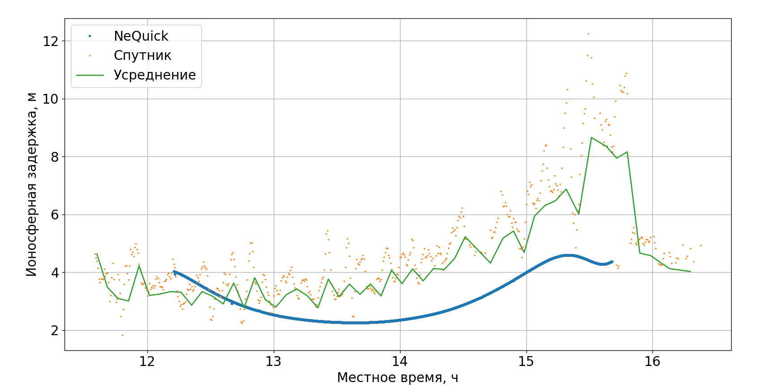
Анализ результатов

Slide 10
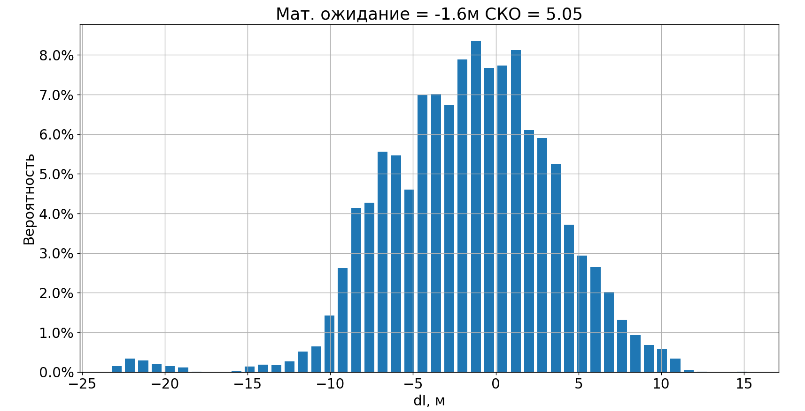
Анализ результатов

